Slide 1
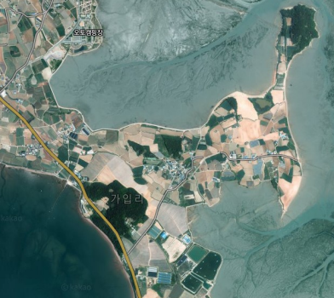

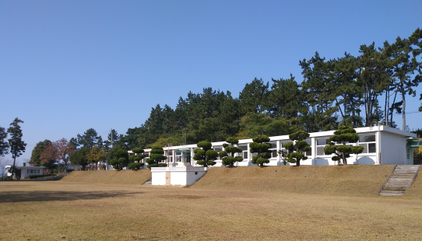
물바위마을학교
2019. 물바위학교작은도서관 등록
2021~25. 무안교육지원청 지정 마을학교
[가입마을-물바위작은도서관-현경초, 현경북초,
해제남초] 연계협력 교육프로그램 운영
마을자원
함해만과 탄도만을 품은 천혜의 자연생태경관마을
마갑산, 마을어장, 작은도서관이 마을 안에 있고, 무안황토갯벌랜드, 홀통해수욕장이 마을과 연접
연계학교
현경초, 현경북초, 해제남초

Slide 2





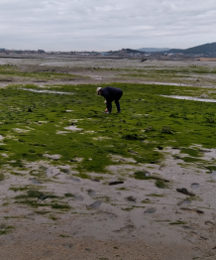
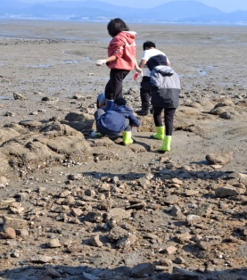
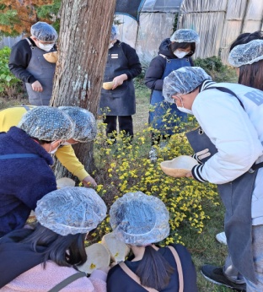
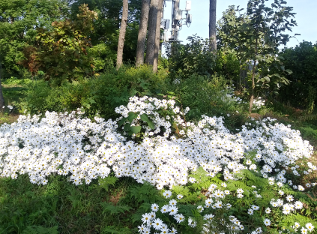
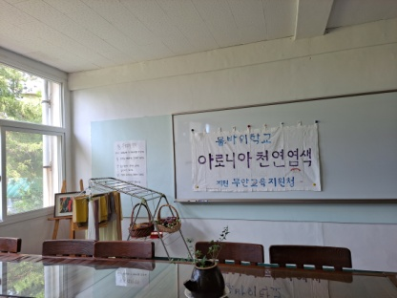
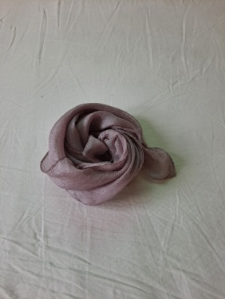
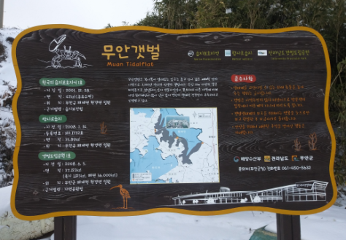
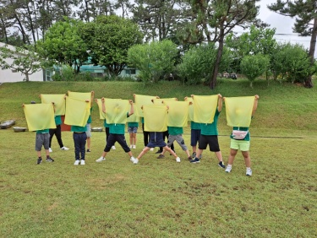
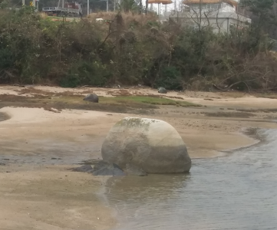
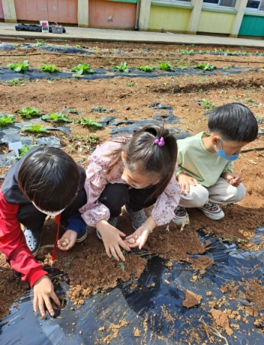
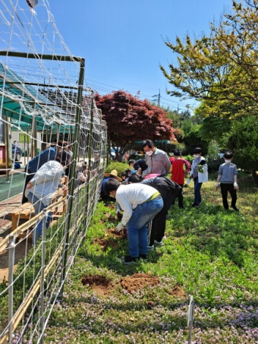
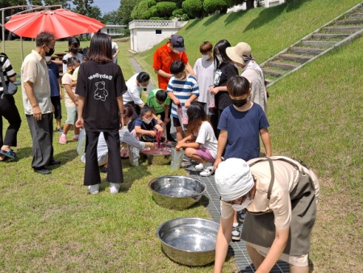
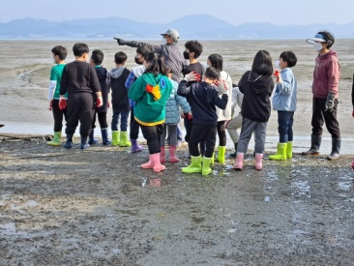
자연과 함께, 마을과 함께, 아이들과 함께!
물바위마을학교
생태탐방교실
천연염색교실
자연생태문화교실

